Slide 1
PRIMER 1

Slide 4

 Stanica Montparnas, Pariz, 22.10.1895.
Greške u hemijskoj analizi mogu da imaju ozbiljne posledice:
postavljanje dijagnoze bolesti i određivanje terapije
određivanje opasnog otpada i zagađenja
kontrola kvaliteta industrijskih proizvoda
razrešavanje krivičnih dela

Slide 5
E: Statistics F: Statistique
N: Statistik
status, -us, m. (lat.) = stanje
Obrada brojčanih podataka radi jasnijeg prikazivanja
Nastala iz praktičnih razloga i problema
svakodnevnog života (primitivni popisi)
Kasnije razvijena kao grana primenjene
matematike
Danas: deo opšte naučne metodologije

Slide 6
XVII век:
немачка “Универзитетска статистика”
(систематизација података о становништву
и привреди у циљу вођења државне политике)
енглеска “Политичка аритметика”
(научно сазнање о друштву; откривање
законитости у понашању посматраних појава)
крај XVIII – почетак XIX века:
 интензивнији развој

Slide 7

~ 1960:
компјутеризација инструменталних метода
 тзв. “експлозија података” у хемији
 хемометрија
(примена математичких метода на
хемијске податке)
1972: уведен назив (Wold и Kowalski)
1974: интернационално хемометријско друштво
1975: опис научне дисциплине

Slide 8
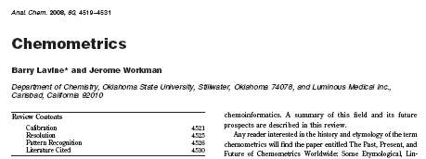

Серија конференција;
Журнали ...
Journal of Chemical Information and Computer Sciences,
Analytical Chemistry,
Chemometrics and Intelligent Laboratory Systems,
Journal of Chemometrics, …

Slide 9

Zašto nam je potrebna statistika?
Praćenje stručne i naučne literature
Obrada eksperimentalnih rezultata
DESKRIPTIVNA STATISTIKA
Zaključivanje od posebnog ka opštem
 INFERENCIJALNA STATISTIKA
Planiranje istraživanja (eksperimenta)
2013 – Међународна година статистике

Slide 10
Table 1. Parameters of descriptive statistics
Variable | Statistics | Honey type
 |  | Acacia (n = 167) | Linden (n = 11) | Sunflower (n = 23)
Moisture | Median | 16.12 | 17.35 | 17.98
 | Mean ± SD | 16.48 ± 1.3 | 17.41 ± 2.5 | 18.07 ± 1.5
 | Range | 13.90 - 20.57 | 13.41 - 22.48 | 15.50 - 20.63
Electrical conductivity [mScm-1] | Median | 0.14 | 0.67 | 0.32
 | Mean ± SD | 0.16 ± 0.067 | 0.64 ± 0.1 | 0.31 ± 0.1
 | Range | 0.10 - 0.69 | 0.30 - 0.76 | 0.19 - 0.55
pH | Median | 4.08 | 4.63 | 3.39
 | Mean ± SD | 4.07 ± 0.26 | 4.56 ± 0.4 | 3.49 ± 0.3
 | Range | 3.49 - 5.85 | 3.98 - 5.40 | 3.17 - 4.14
Free acidity [meq/kg ] | Median | 11.20 | 13.00 | 25.65
 | Mean ± SD | 11.64 ± 2.5 | 14.93 ± 5.7 | 27.16 ± 7.1
 | Range | 7.80 - 29.60 | 8.20 - 26.20 | 11.00 - 42.70
Optical rotation [α 20] | Median | -14.49 | -10.35 | -16.90
 | Mean ± SD | -14.47 ± 2.4 | -10.10 ± 2.8 | -16.50 ± 3.0
 | Range | (-27.21)–(-8.77) | (-14.85)–(-5.02) | (-22.77)–(-10.67)

Slide 11
Our studies
Collected 380 honey samples of different botanical and geographical origin

Slide 12
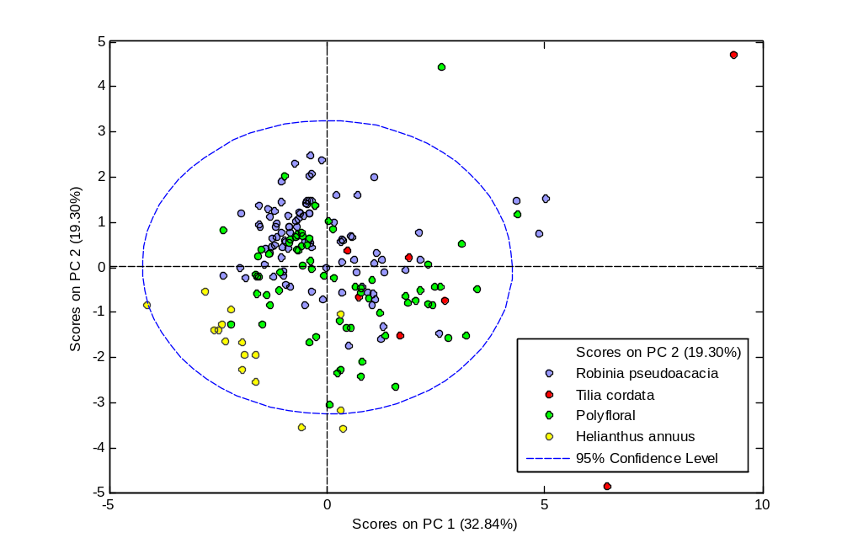
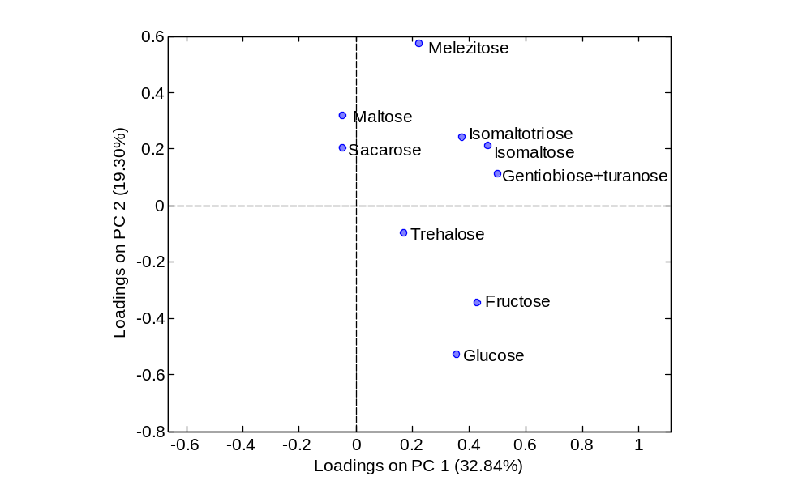
Our studies
PCA Principal component analysis – sugar profile
Honey type | Melezitose | Glucose | Fructose | Gentiobiose+Turanose | Isomaltose
Acacia (Robinia pseudoacacia) | 1.33 | 17.93↓ | 28.89 | 1.05 | 0.58
Linden (Tilia cordata) | 1.50 | 24.66 | 35.52→ | 2.01→ | 1.45→
Sunflower (Heliantus annuus) | 0.45↓ | 21.73 | 26.81 | ←0.37 | ←0.20
Polyfoloral | 1.13 | 19.50 | 28.96 | 1.00 | 0.62

Slide 13
“Jedino statistički obrađeni podaci mogu imati naučnu vrednost.”
TAČNO, ALI
Statistička obrada NE GARANTUJE naučnu vrednost podataka
“Statistika može biti samo pomoć, ali nikada zamena za zdrav razum” (Blalock)

Slide 14
LITERATURA

Slide 15
PREGLED GREŠAKA U HEMIJSKOJ ANALIZI
brza i pouzdana analitička kontrola
nemoguće potpuno eliminisanje grešaka pri hemijskoj analizi
značajno određivanje veličine i orijentacije grešaka
 pouzdanost rezultata
hemičar - pouzdano izvršavanje odgovarajuće analize
(analitičar): - odabir odgovarajućeg postupka
- ocena dobijenih rezultata
Iskustvo ili statistika?

Slide 16
Greška = razlika između prave i izmerene (izračunate) vrednosti
Na osnovu uticaja na rezultat analize:
Slučajne (neodređene): uvek se javljaju; obično male; ne iskrivljuju konačni rezultat u odnosu na tačnu vrednost;
uzroci nepoznati; matematički model raspodele

Slide 17
Sistematske (određene): uvek iskrivljuju rezultat;
uslovljene analitičkim postupkom (smanjena preciznost
aparata, pogrešno rukovanje, nečistoća reagenasa);
Matematika nemoćna!
Grube: obično GREŠKE ANALITIČARA
(izbor metode, čuvanje uzoraka, izračunavanje);
jako iskrivljuju krajnji rezultat;
Primena statistike

Slide 18
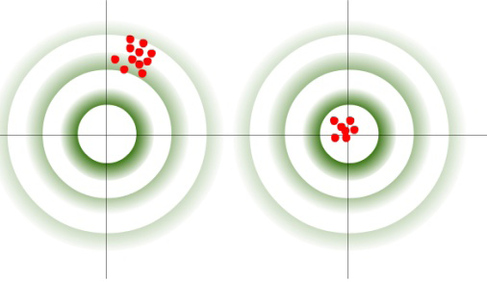
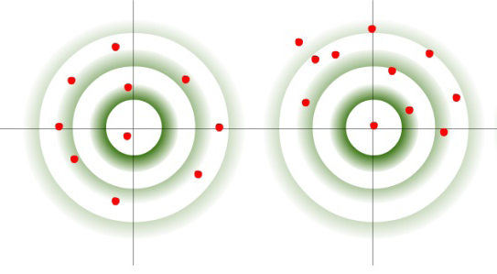
PRECIZNOST I TAČNOST REZULTATA HEMIJSKE ANALIZE
Precizni = rezultati paralelnih određivanja se međusobno dobro slažu
Tačni = oni koji se slažu sa stvarnim sadržajem određivane komponente (ne podležu nekoj sistematskoj grešci)

Slide 19
APSOLUTNE I RELATIVNE GREŠKE
Procenti ili promili
Omogućava poređenje tačnosti rezultata

Slide 20
Prava vrednost najčešće nije poznata


Slide 21
RELATIVNA GREŠKA KRAJNJEG REZULTATA HEMIJSKE ANALIZE
merenje određene mase uzorka (x₁) 
 analitički postupak  parametar (x₂)
p = k (x₂/x₁)
k nije prava konstanta
 p = x₃ k’(x₂/x₁)
Maksimalna
vrednost

Slide 23
SREĐIVANJE PODATAKA
Grupisanje podataka
Prikazivanje podataka:
Tabeliranje
Grafičko prikazivanje

Slide 26
Važno:
Malo w  veliki broj grupnih intervala
detaljnije informacije ALI slabija preglednost
w   broj intervala 
 preglednost  detaljnost informacija 
CILJ: PREGLEDNA I DOBRA INFORMACIJA

Slide 29
Primer:
Raspodela frekvencija oboljevanja 17 pacijenata
u periodu od 6 meseci:

Slide 30
Statističke serije = sređeni podaci statističkog skupa
atributivne
numeričke (jedinice posmatranja uređene u odnosu na numeričko obeležje)

Slide 32
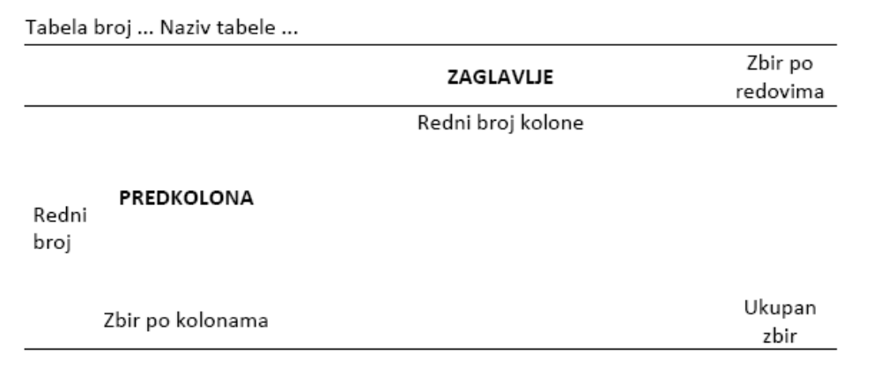

Slide 33
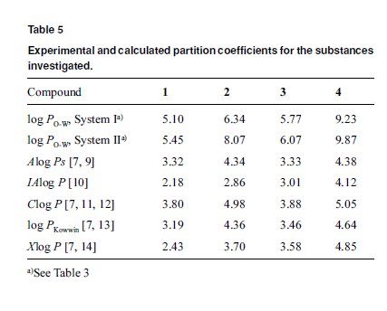

Slide 36
Grafički prikaz pomoću:
oznaka i simbola  kartogrami
simbolički crteži
geometrijskih oblika  dijagrami
DIJAGRAMI
tačkasti (korelacioni)
linijski (poligon f, kriva f, štapićasti)
površinski (stubičasti, histogram f, kružni)
prostorni (stereogram)

Slide 37
Histogram – serija pravougaonika;
- površinski dijagram (dve dimenzije)
- apscisa: grupni intervali, ordinata: frekvencija
Poligon – linijski dijagram
- apscisa: grupni intervali, ordinata: frekvencija
- Spaja tačke sredina grupnih intervala i frekvencija
u izlomljenu, poligonalnu liniju

Slide 38
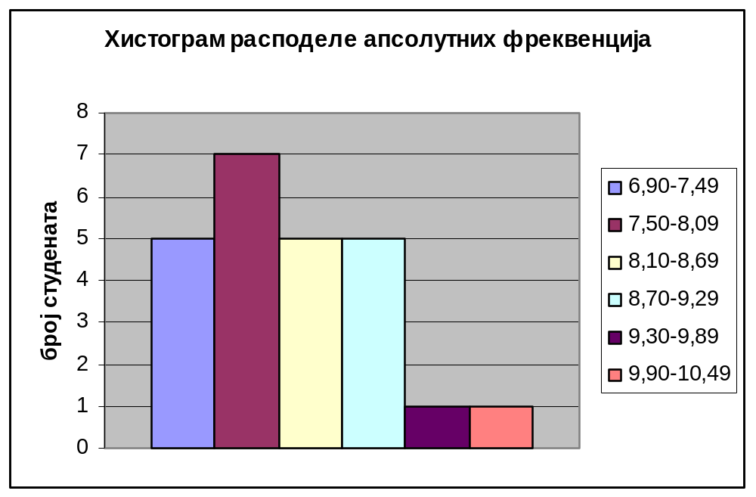

Slide 39
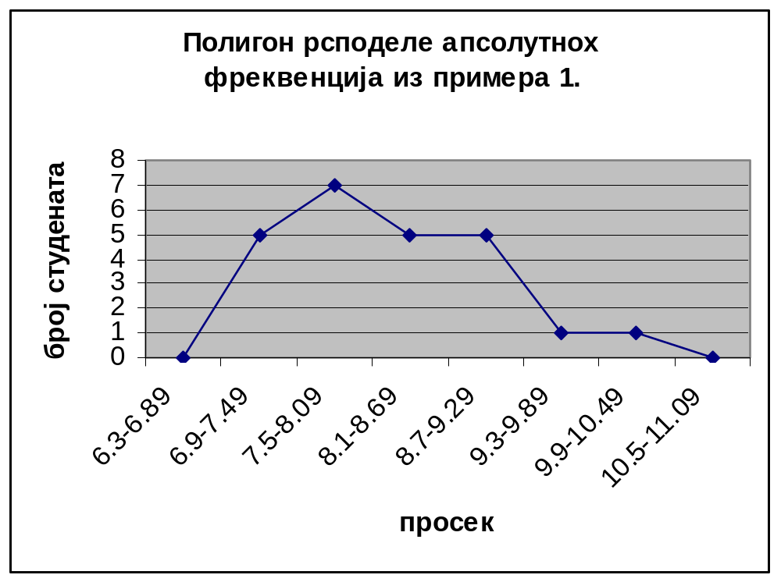

Slide 40
Štapićasti dijagram
- Linijski dijagram
- Visina štapića odgovara f
Kružni dijagram – grafički prikaz strukture pojave
(odnos delova prema celini)
- površinski dijagram: P kruga = pojava u celini,
P isečaka = delovi celine
Ugaoni sistem, veličina isečka određena vel. ugla
(100% = 360º, tj. 1% = 3,6º)

Slide 41
Kružni i štapićasti dijagram

Slide 42
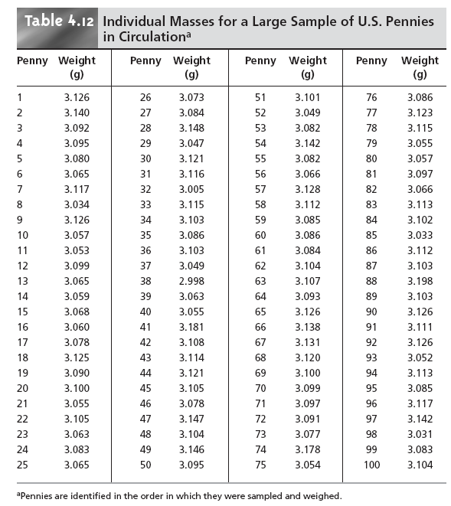

Slide 43
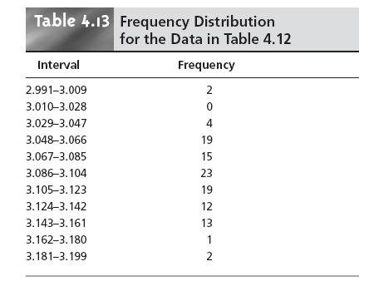
Distribucija frekvencija
Interval
Frekvencija

Slide 44
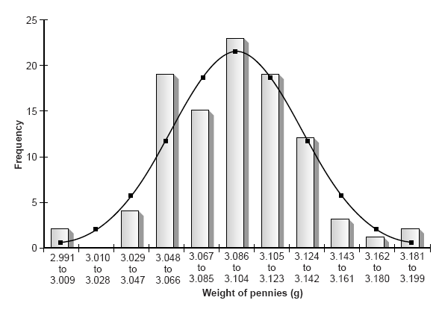
f
Masa (g)

Slide 45
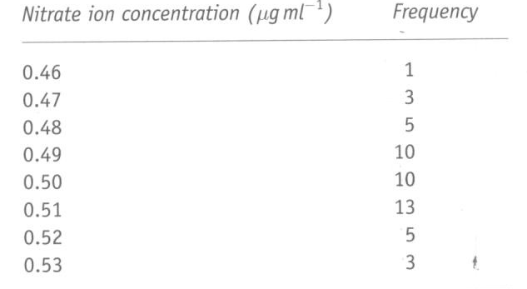
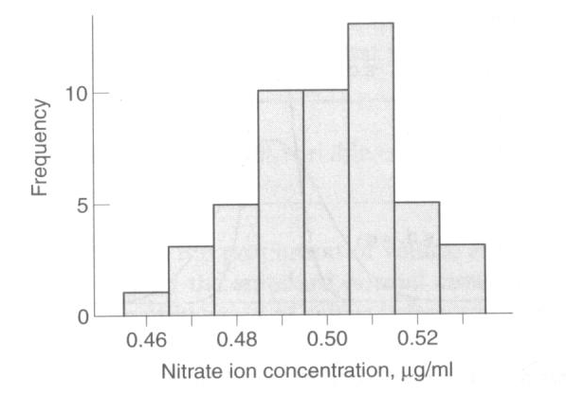

Slide 46
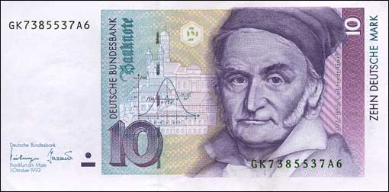

Slide 47
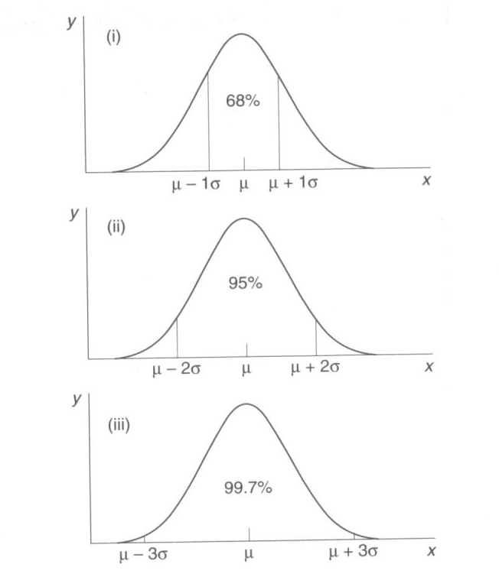
Parametri normalne raspodele grešaka
očekivana
(tačna) vrednost – μ
“rasutost” σ²

Slide 48
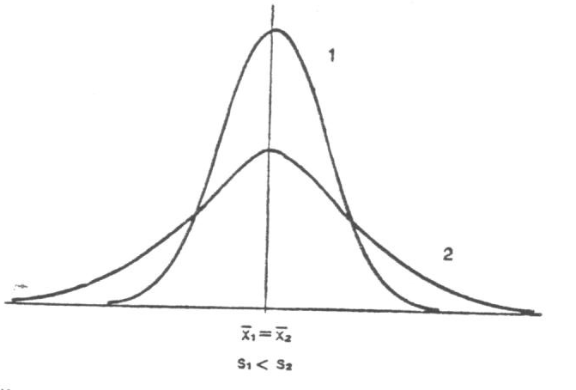
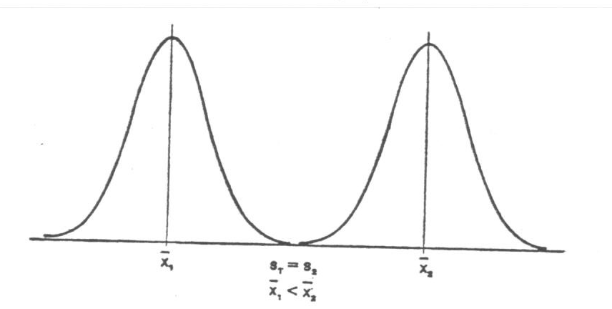
Oblik i položaj mogu
da se upotrebe za
ocenu rezultata!

Slide 49
U analitičkoj praksi se obično rade 2-3 paralelne
analize istog uzorka  nije moguće
tačno odrediti parametre normalne raspodele
  procena odgovarajućih parametara
Procena = tačno izračunata veličina
zasnovana na preciznim merenjima
za n→∞ , procena mora asimptotski da se približava
pravoj vrednosti parametra  konzistencija
rasipanje procene u odnosu na pravu vrednost
parametra što je moguće manje  efikasnost

Slide 50
Aritmetička sredina (srednja vrednost) rezultata
je najčešće konzistentna i efikasna procena
parametra μ Gausove raspodele:
Malo n  velika osetljivost na simetriju raspodele

Slide 51
Medijana
za set od dve vrednosti x₁ < x_{2,}
za set od tri vrednosti x₁ < x₂ < x₃, medijana je x₂
ako je n ≥ 3, ekstremne vrednosti nemaju uticaja
manje efikasna procena prave vrednosti od aritmetičke sredine

Slide 53
Velika razlika između srednje vrednosti i medijane
 set rezultata nije simetričan
jedan od rezultata podleže nekoj gruboj grešci !?!
Još neke mere centralne tendencije:
Dominantna vrednost (moda, mod) = najčešće
postignuta vrednost;
Geometrijska sredina - prosečna mera brzine promena
Harmonična sredina – daje prosek nekih odnosa
H = n / Σ(1/x)

Slide 54
MERE VARIJABILNOSTI
Interval (Opseg, Raspon, R od Range) = najjednostavnija
ali i najnetačnija mera grupisanja rezultata oko neke
srednje vrednosti (osetljiv na ekstremne vrednosti)
R = x_{n} – x₁ za set: x₁ < x₂ < x₃ < ...< x_{n}.
Srednje odstupanje: Σ devijacija / n
- može da se računa u odnosu na srednju vrednost, medijanu ili dominantnu vrednost

Slide 55
Statistički neopterećena i
efikasna procena

Slide 56
Konzistentna,
statistički neopterećena
asimptotski efikasna
procena
n – 1 = broj stepeni slobode

Slide 57
Drugi metod za određivanje procene standardne devijacije
s_{R} = k_{n}R
Koeficijent varijacije (relativna standardna devijacija):
Često se izražava u %
Γ = 1/v = /s

Slide 58
STANDARDNA DEVIJACIJA SREDNJE VREDNOSTI
Rasipanje aritmetičke
sredine
= standardna greška
Za relativno malo n

Slide 59
INTERVAL POUZDANOSTI (RELIABILNOSTI)
Srednja vrednost kao procena μ ne izražava pouzdanost
sa kojom je određena.
Bolje: odrediti interval (interval pouzdanosti) u kojem se
sa velikom verovatnoćom (koeficijent pouzdanosti, (1-α))
može nalaziti prava vrednost
Standardizovana
normalna promenljiva

Slide 60
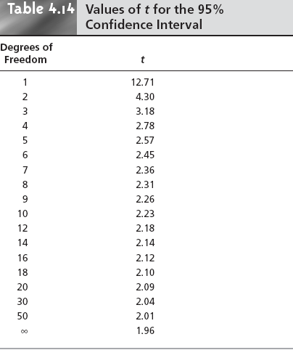

Slide 62
Relativna širina intervala pouzdanosti

Slide 63
DEVIJACIJE OD GAUSOVOG ZAKONA RASPODELE

Slide 65
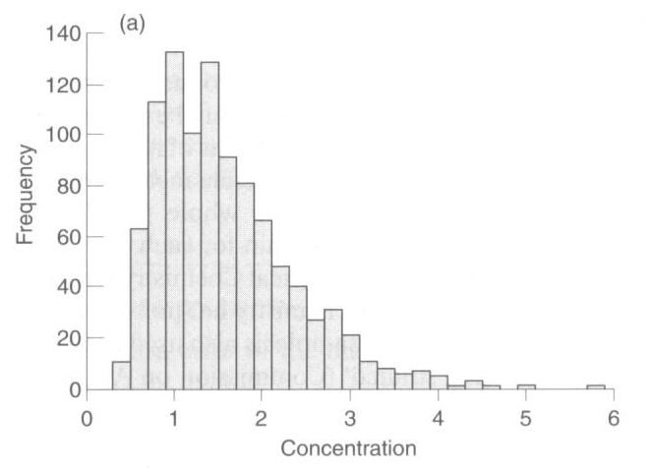
Devijacije od Gausove raspodele
f
Koncentracija

Slide 66
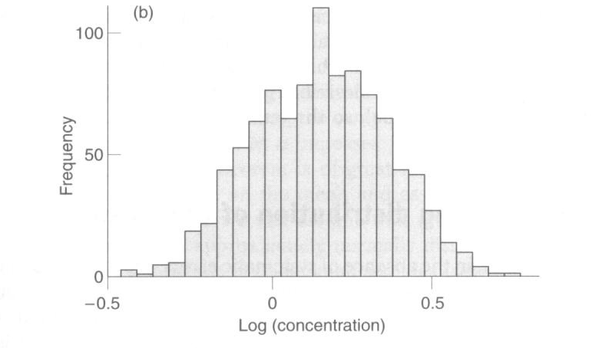
f
logC

Slide 68
STANDARDNA DEVIJACIJA KRAJNJEG REZULTATA
y = a^{n}
y = f(x)

